Slide 1
Ορισμός Αλγορίθμου
Κεφάλαιο 2.2, Παράγραφος 2.2.1

Slide 2
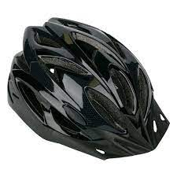
Μπορείτε να μου φορέσετε το κράνος;

Slide 3
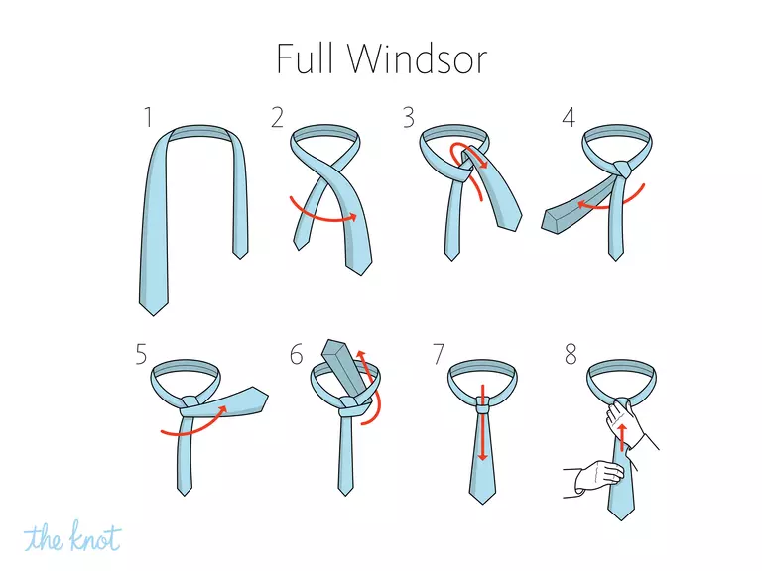
2.2.1 Αλγόριθμος
Αλγόριθμος είναι
μια πεπερασμένη σειρά ενεργειών,
αυστηρά καθορισμένων
και εκτελέσιμων σε πεπερασμένο χρόνο,
που στοχεύουν στην επίλυση ενός προβλήματος
Αλγόριθμους δεν συναντάμε μόνο στην πληροφορική...
Για παράδειγμα, το δέσιμο της γραβάτας αποτελεί ένα πρόβλημα, για την επίλυση του οποίου χρειάζεται να εκτελεστεί μια πεπερασμένη σειρά ενεργειών.
Η αλληλουχία των ενεργειών οδηγεί στο επιθυμητό αποτέλεσμα.
Η αλληλουχία δεν είναι απαραίτητα μοναδική για την επίτευξη αυτού του, αφού, υπάρχουν και άλλοι τρόποι για το δέσιμο της γραβάτας.

Slide 4
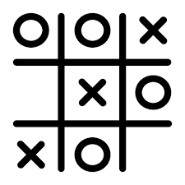
Το έξυπνο χαρτί (αλγόριθμος)
Είμαι ένα χαρτί υψηλής νοημοσύνης Ας παίξουμε Τρίλιζα!
Θα έχω τα Χ και θα ξεκινήσω πρώτο...
Κίνηση 1: ΠΑΙΞΕ σε οποιαδήποτε γωνία Κίνηση 2: ΑΝ είναι ελεύθερη η γωνία απέναντι από τη γωνία της Κίνησης 1 ΠΑΙΞΕ σε εκείνη τη γωνία ΑΛΛΙΩΣ ΠΑΙΞΕ σε οποιαδήποτε ελεύθερη γωνία Κινήσεις 3-4: ΑΝ υπάρχει γραμμή, στήλη ή διαγώνιος με δύο Χ και ένα κενό ΠΑΙΞΕ στο κενό ΑΛΛΙΩΣ ΑΝ υπάρχει γραμμή, στήλη ή διαγώνιος με δύο Ο και ένα κενό ΠΑΙΞΕ στο κενό ΑΛΛΙΩΣ ΠΑΙΞΕ σε οποιαδήποτε ελεύθερη γωνία Κίνηση 5: ΠΑΙΞΕ στο ελεύθερο τετράγωνο

Slide 5
Αλγόριθμος ΜΚΔ δύο ακεραίων αριθμών
Για παράδειγμα προκειμένου να βρεθεί ο ΜΚΔ δύο μη μηδενικών αριθμών, π.χ. των 78 και 27, σύμφωνα με τον αλγόριθμο μπορείτε να κάνετε τις ακόλουθες ενέργειες:
Βρείτε το υπόλοιπο της διαίρεσης του 78 με το 27. Το υπόλοιπο είναι 24.
Ελέγξτε αν είναι 0. Στην περίπτωση αυτή δεν είναι 0. Αφού δεν είναι 0, βρείτε το υπόλοιπο της διαίρεσης του 27 με το 24. Το υπόλοιπο είναι 3.
Ελέγξτε αν είναι 0. Στην περίπτωση αυτή δεν είναι 0. Αφού δεν είναι 0, βρείτε το υπόλοιπο της διαίρεσης του 24 με το 3. Το υπόλοιπο είναι 0. Αφού το υπόλοιπο είναι 0, βρέθηκε ο ΜΚΔ. Ο ΜΚΔ ειναι 3.

Slide 6
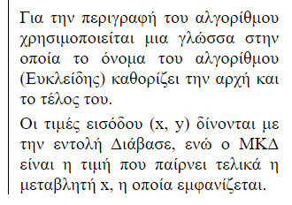
Αναπαράσταση αλγορίθμου ΜΚΔ
Αλγόριθμος Ευκλείδης
Διάβασε x, y
z ← y
Όσο z ≠ 0 επανάλαβε
z ← x mod y
x ← y
y ← z
Τέλος_επανάληψης
Εμφάνισε x
Τέλος Ευκλείδης

Slide 7
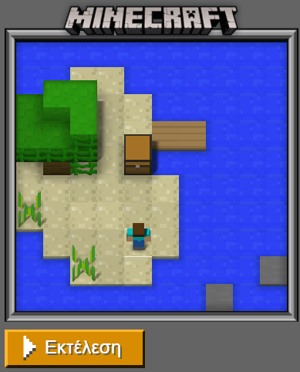
Ας φτιάξουμε μερικούς αλγορίθμους...
Θα δημιουργήσουμε αλγορίθμους παίζοντας minecraft :-)
https://studio.code.org/s/aquatic/stage/1/puzzle/1

